Slide 1
原电池

Slide 2
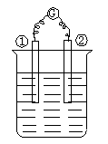
原 电 池
1、原电池的概念
把化学能 转化为电能 的装置，称为原电池。
2、原电池的工作原理
以铜锌原电池为例，电解质为稀硫酸
负极（Zn）: Zn－2e⁻===Zn ²⁺（氧化反应）
Cｕ或C
Zｎ
正极（Cu）: 2H⁺ + 2e⁻===H2 ↑ （还原反应）
H₂SO₄溶液
总反应: Zn＋ 2H⁺ ===Zn ²⁺ ＋H2↑ （自发反应）

Slide 3
3、原电池的构成条件
（1）两个活泼性不同的电极
（2）有电解质溶液，溶液中的氧化还原总反应能够自发进行
（3）构成闭合回路
4、电极材料的构成
负极：还原性较强的物质，如较活泼的金属
正极：氧化性较强的物质，如较不活泼的金属，金属氧化物，非金属单质
发生氧化反应的叫阳极，发生还原反应的叫阴极。

Slide 4
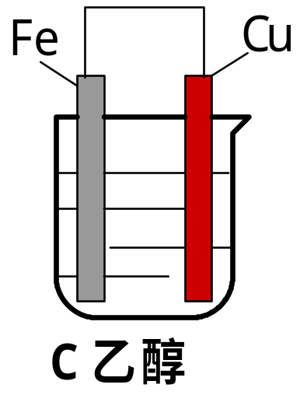
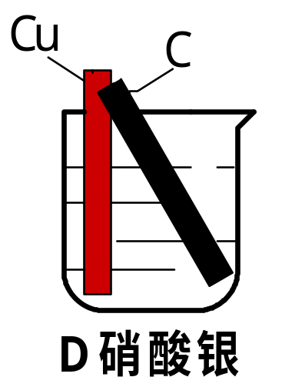
判断:以下装置是原电池?
不是原电池
乙醇不是电解质，不能发生氧化还原反应
是原电池
负极（Cu） Cu - 2e⁻ = Cu²⁺
正极（C） 2Ag⁺ + 2e⁻ = 2Ag
总反应 2Ag⁺ + Cu = Cu²⁺ + 2Ag

Slide 5
有A、B、C、D四种金属。将A和B用导线连接起来浸入电解质溶液中，B不易腐蚀。将A、D分别投入等浓度盐酸中，D比A反应剧烈。将铜浸入B的盐溶液中，无明显变化。如果将铜浸入C的盐溶液中，有金属C析出。据此判断它们的活动性由强到弱的顺序是（ ）
练
习
A、D、C 、A 、B B、 D、A 、B 、C
C、D、B 、A 、C D、 B 、A 、D、C

Slide 6

银锌电池广泛用作各种电子仪器的电源,它的充电和放电过程可以表示为：
在此电池放电时,负极上发生反应的物质是
A．Ag B．Zn(OH)₂ C．Ag₂O D．Zn

Slide 7
随着人们生活质量的不断提高，废电池必须进行集中处理的问题被提到议事日程，其首要原因是
A．利用电池外壳的金属材料
B．防止电池中汞、镉和铅等重金属离子对土壤和水源的污染
C．不使电池中渗泄的电解液腐蚀其他物品
D．回收其中石墨电极

Slide 8
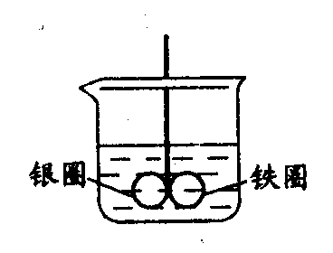
如图所示装置，在盛有水的烧杯中，铁圈和银圈的相接处吊着一根绝缘的细丝，使之平衡。小心地从烧杯中央滴入CuSO₄溶液。
(1)片刻后可观察到的现象是(指悬吊的金属圈) （ ）
A．铁圈和银圈左右摇摆不定 B．保持平衡状态不变
C．铁圈向下倾斜 D．银圈向下倾斜
(2)产生上述现象的原因是________
___________________________________________。

Slide 9
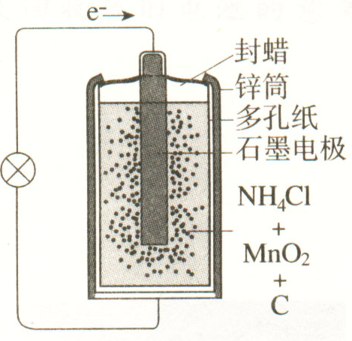
化 学 电 源
原电池结构简单，时间一长，就不能产生电流。在日常生活、生产和科学技术方面，我们需要实用的电池。 实用电池一般具有的特点： （1）能产生稳定而具有较高电压的电流； （2）安全、耐用且便于携带；（3）能适用于特殊用途； （4）便于回收，不污染环境。
1、干电池（一般是锌 - 锰电池）
负极（锌筒）：Zn – 2e⁻ = Zn²⁺
正极（石墨）：2MnO₂ + 2NH₄⁺ + 2e⁻ = Mn₂O₃ + 2NH₃ + H₂O
总反应：Zn + 2MnO₂ + 2NH₄⁺ = Zn²⁺ + Mn₂O₃ + 2NH₃ + H₂O

Slide 10
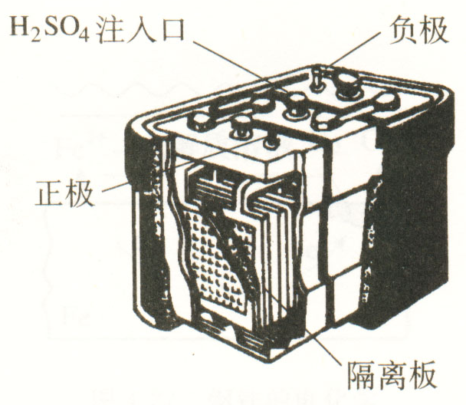
2、铅蓄电池
铅蓄电池构造是：用含Sb 5% ~ 8%的铅锑合金铸成格板，在格板中分别填入PbO₂ 和Pb作为正极和负极，两者交替排列而成。在电极之间充有硫酸溶液。
负极（Pb）：Pb + SO₄²⁻ – 2e⁻ = PbSO₄
正极（PbO₂）：PbO₂ + SO₄²⁻ + 2e⁻ + 4H⁺ = PbSO₄ + 2H₂O
总反应：Pb + PbO₂ + 2H₂SO₄ = 2PbSO₄ + 2H₂O
除了铅蓄电池，还有多种蓄电池，如镍 – 镉充电电池，银 – 锌蓄电池等

Slide 11
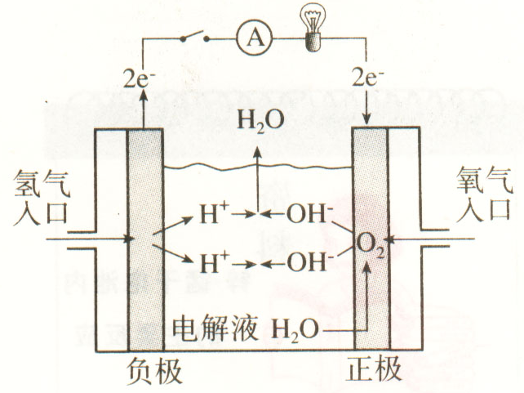
3、锂电池
锂作为负极，锂电池是一种高能电池，质量轻、电压高、工作效率高、使用寿命长。
4、新型燃料电池
燃料电池与其它电池有所不同，它并不是把还原剂、氧化剂全部贮藏在电池内，而是在工作时，不断从外界输入，并且把电极反应产物排出电池。
负极（Pt）：2H₂ – 4e⁻ = 4H⁺
正极（Pt）：O₂ + 4e⁻ + 4H⁺ = 2H₂O
总反应：2H₂ + O₂ = 2H₂O

Slide 12
碱性氢氧燃烧电池，电解质溶液为40%的KOH溶液。电极反应为：
负极：2H₂ + 4OH⁻ – 4e⁻ = 4H₂O
正极：O₂ + 2H₂O + 4e⁻ = 4OH⁻
总反应： 2H₂ + O₂ = 2H₂O
该电池用金属铂片插入KOH溶液中作电极，又在两极上分别通甲烷和氧气。电极反应式为：
负极：CH₄ + 10OH⁻ – 8e⁻ = CO₃²⁻ + 7H₂O
正极：2O₂ + 4H₂O + 8e⁻ = 8OH⁻
总反应： CH₄ + 2O₂ + 2KOH = K₂CO₃ + 3H₂O

